Slide 1
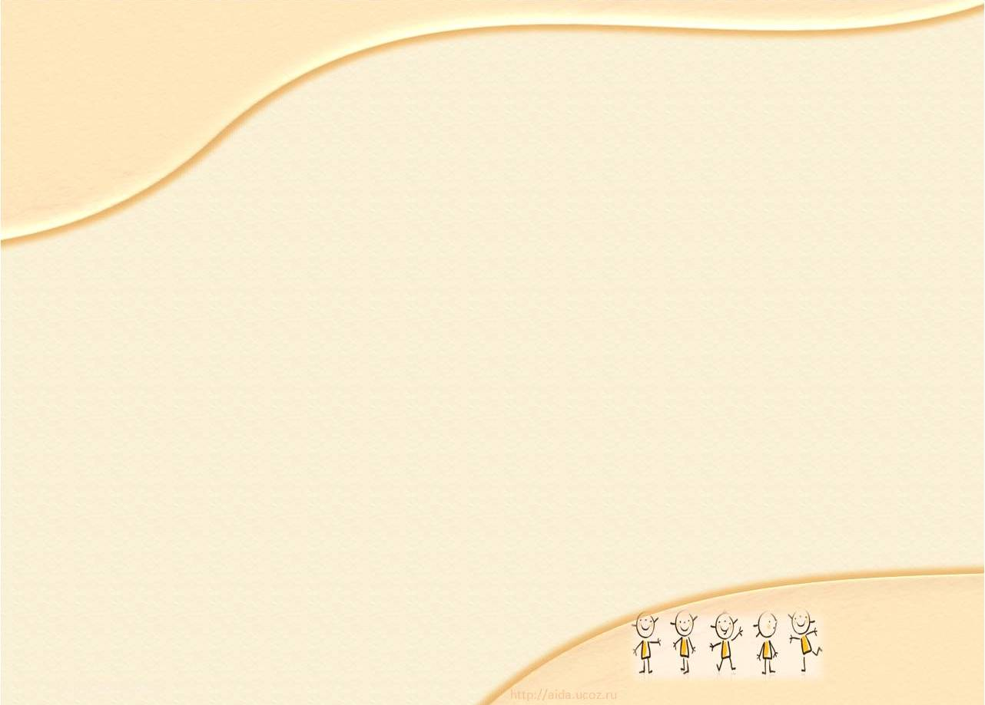
"Яркие пенёчки"
Автор:
Клячкина Анна Владимировна
Воспитатель МБДОУ детский сад № 19 «Родничок» комбинированного вида второй категории
город Шумерля Чувашская Республика

Slide 2
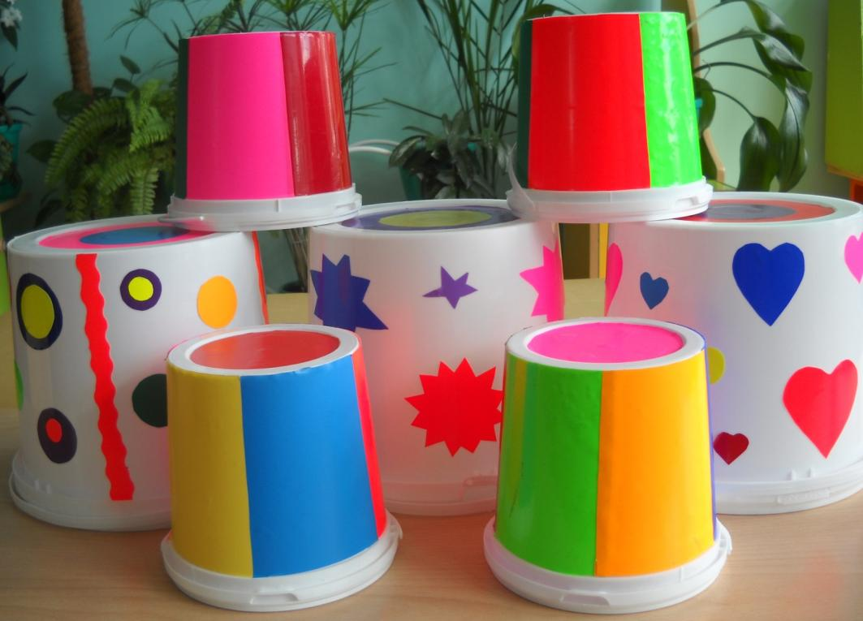
«Яркие пенёчки»
Цель использования: развитие устойчивости во время движений и в статическом положении, координации движений.

Slide 3
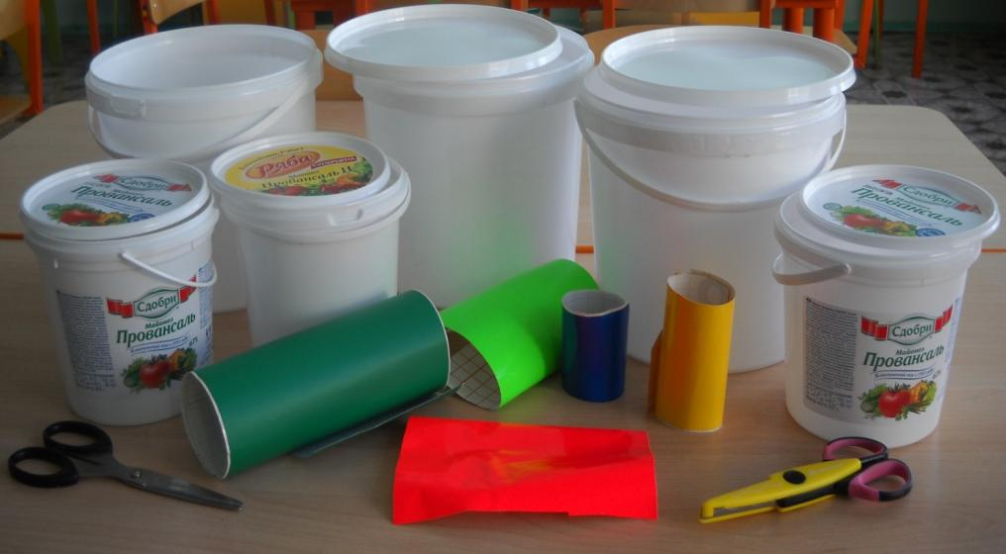
Материалы
Вёдра из-под майонеза разных размеров
Цветная самоклеющаяся бумага
Ножницы

Slide 4
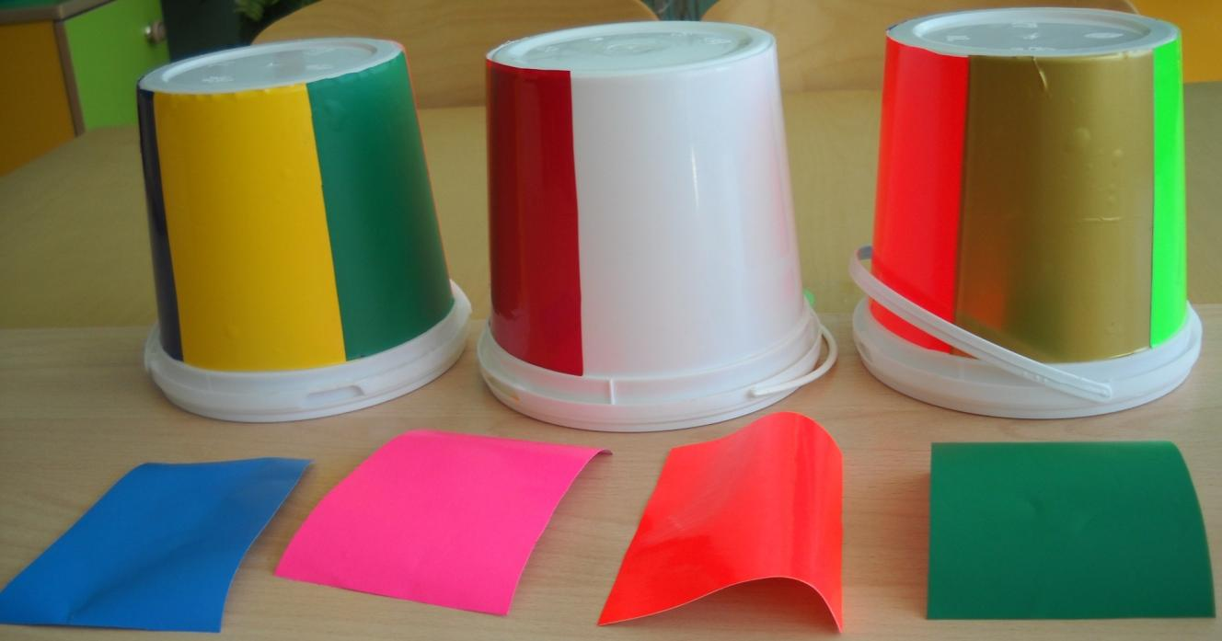
Вырезать из цветной самоклеющейся бумаги полоски в форме трапеции и наклеить их на ведёрки

Slide 5
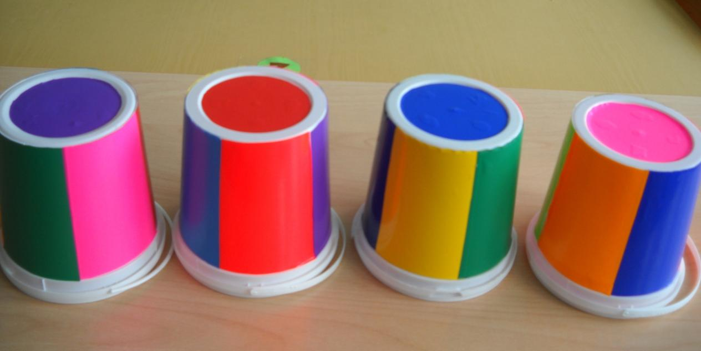

Slide 6
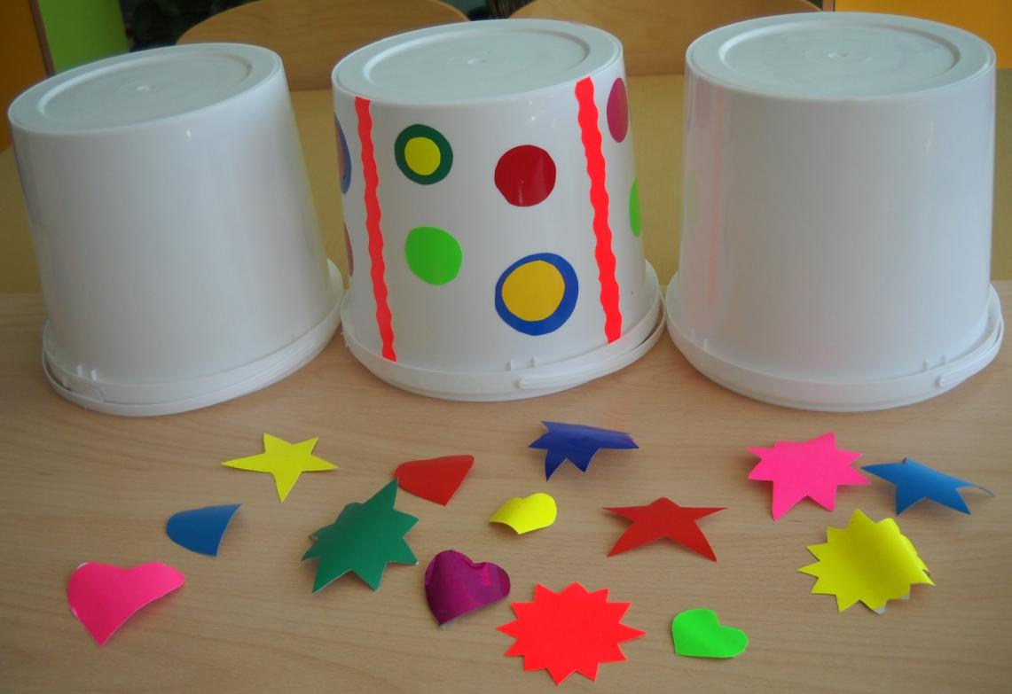
Вырезать из цветной самоклеющейся бумаги фигуры разной формы (круги, звёзды, сердечки и т. д.) и наклеить их на ведёрки

Slide 7
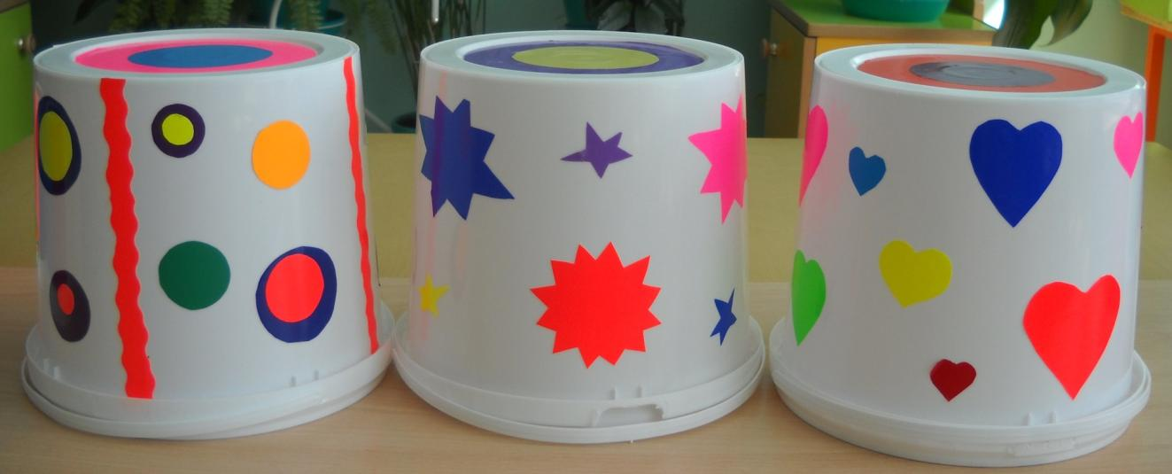

Slide 8
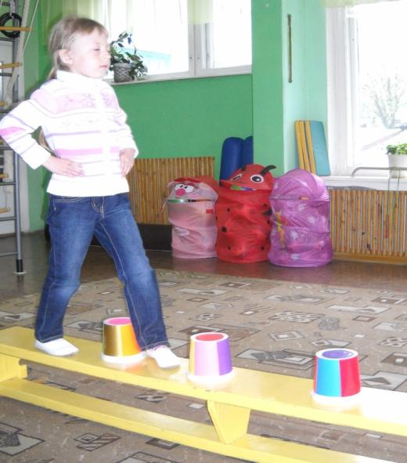
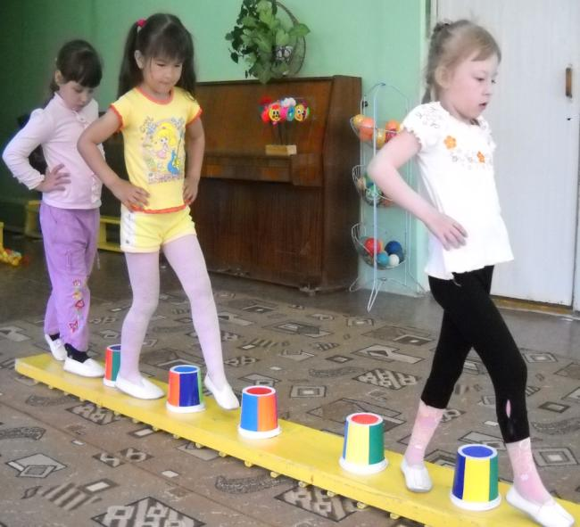
Ходьба по доске и гимнастической скамейке с перешагиванием

Slide 9
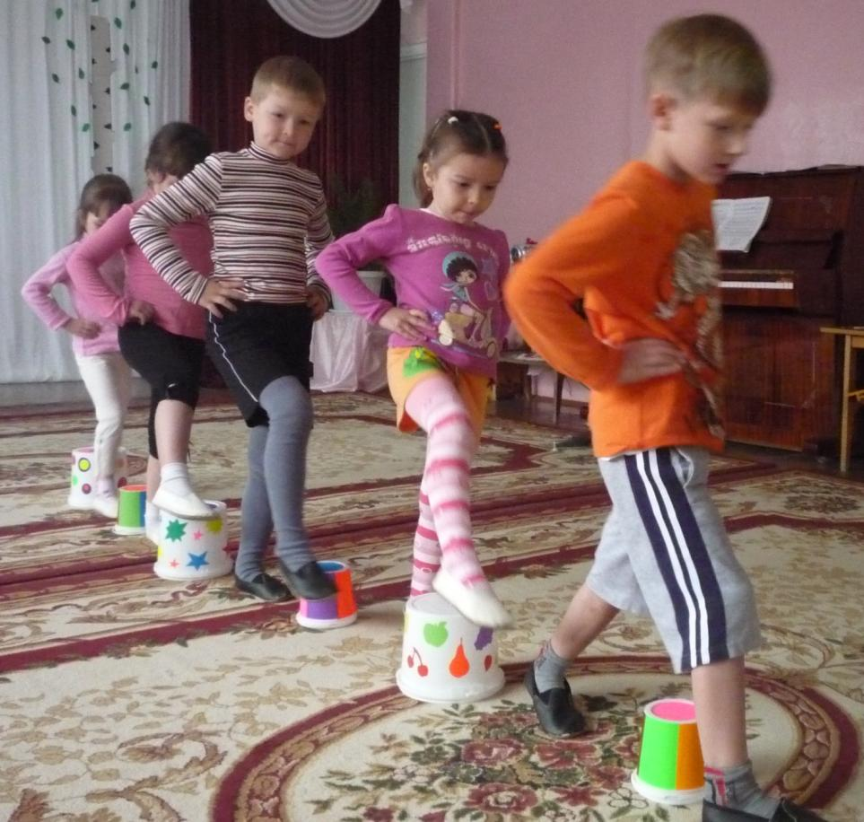
Перешагивание

Slide 10
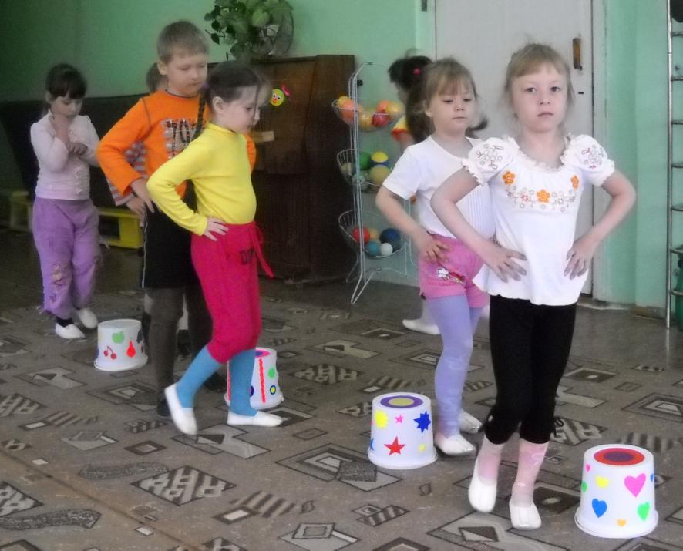
Ходьба и бег змейкой

Slide 11
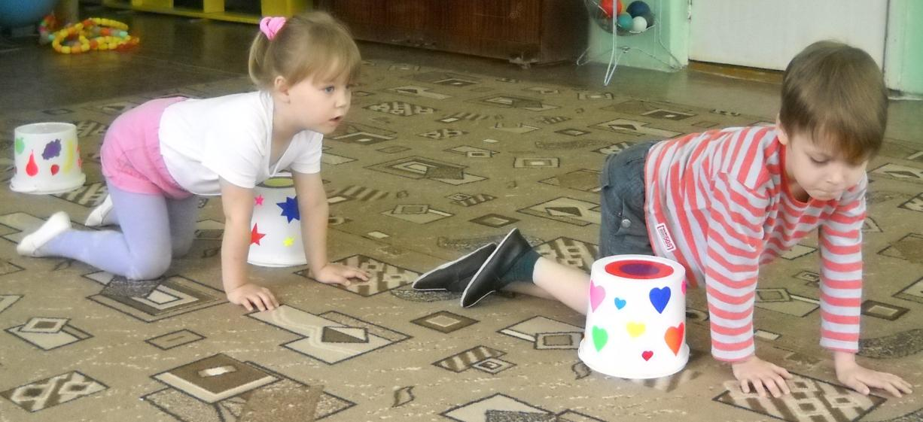
Ползание на четвереньках змейкой

